Slide 1
Örüntü Tanıma
Hafta 3: Yapısal Yöntemler
Dr. Öğr. Üyesi Serap ÇAKAR KAMAN

Slide 2
Örüntü Tanima Sistemlerinin Sınıflandırılması
1. İstatistiksel örüntü tanıma : İstatistiksel örüntü tanıma yönteminde, sınıflama algoritmaları istatistiksel analiz üzerine kurulmuştur. İstatistiksel örüntü tanıma Bayes Karar Teorisi üzerine kurulmuş olup, uzun bir geçmişe sahiptirler.

Slide 3
Örüntü Tanima Sistemlerinin Sınıflandırılması
2.Yapısal örüntü tanıma : Yapısal (geometriksel, kural dizilim) örüntü tanıma yaklaşımında, verilen bir örüntü, şekilsel yapıdan temel karakteristik tanımlanmaya indirgenir. Bu yöntemde, çevre uzunluğu, alan, ağırlık merkezi, eylemsizlik momenti ve Fourier tanımlayıcıları gibi genel özellikler kullanılır. Otoregresif model, poligonal yaklaşım ve zincir kodları yapısal örüntü tanıma yöntemine örnek olarak verilebilir.

Slide 4
Örüntü Tanima Sistemlerinin Sınıflandırılması
3. Akıllı örüntü tanıma : Örüntü tanıma sistemi, daha önceden öğrendiklerini tutabilecek bir hafızaya sahip, çıkarım, genelleme ve belirli bir hata toleransı ile karar verebilme yeteneklerini içermekte ise bu sistem akıllı örüntü tanıma sistemi olarak değerlendirilir. Yapay Sinir Ağları ve Bulanık sınıflandırıcılar akıllı örüntü tanıma yöntemine örnek olarak verilebilir.

Slide 5
Öznitelik vektörleri
Endüstriyel nesne örüntüsü tanıma çalışmalarında tanınması istenen nesne, sınırları ile tanımlanır. Çoğu örüntü tanıma çalışmalarında, nesnenin sınırları üzerinde yapılan bazı nitelendirmeler sonucunda öznitelik vektörleri elde edilir. Öznitelik vektörünün oluşturulmasında sadece nesnenin sınırlarının kullanılması, nitelendirilecek bilginin azalmasından dolayı oldukça önemlidir. Bunun için nesnenin sınırlarını nitelemede pek çok teknik geliştirilmiştir.

Slide 6
Öznitelik vektörleri
Çoğu tanıma tekniği, ya genel öznitelikleri ya da yerel öznitelikleri kullanır. Başlıca genel öznitelik yöntemleri; fourier tanımlayıcısı, otoregresif model, görüntüyü iki boyutlu simgeleme, zernike momentleri ve yapısal örüntü tanıma uygulamalarıdır. Yerel öznitelik yöntemlerine ise, zincir kodları ve poligonal yaklaşım yöntemlerini örnek olarak verebiliriz. Nesne örüntüsüne ait yerel özellikleri işleyen yöntemlerde kritik noktalar veya delik ve köşe bilgileri türünden özellikler kullanılmaktadır. Şimdi bu özellik elde etme metotlarından bazılarını inceleyelim.

Slide 7
Otoregresif model
Bu modelin esası, nesnenin sınırının bir boyutlu simgelenmesinde merkezsel uzaklığın kullanımına dayanır. Algoritmanın ilk aşamasında merkez noktası hesaplanır. Daha sonraki aşamada nesnenin kenarını oluşturan her bir noktanın merkeze göre öklit uzaklığı bulunur. Bu işlemler için aşağıdaki formüllerden faydalanılır. Eğer f(x,y) nesneye ait ise 1 değerini, değilse 0 değerini alır. Böylece açıya bağlı olan değişimler bulunmuş olur. Şekil 1’de değişim görülmektedir. Elde edilen değerler vektör formunda yazılarak öznitelik vektörü elde edilir.

Slide 8
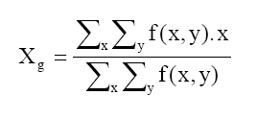
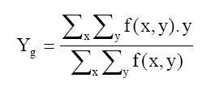
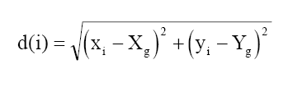
Otoregresif model

Slide 9
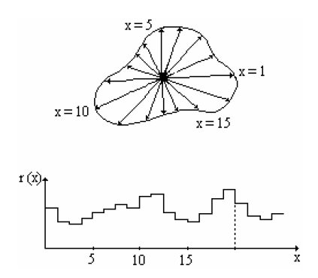
Otoregresif model
Şekil 1. Görünen nesne örüntüsünün merkezine göre kenar uzunluklarının değişimi.

Slide 10
Poligonal yaklaşim
Poligonal yaklaşımın temelinde, nesneye ait kritik noktaların hesaplanması yatmaktadır. Kritik noktaların tespitini sağlayan algoritmanın tanımı kısaca şu şekilde verilmektedir: Nesnenin en sol üst sınır pikseli ile en sağ alt sınır pikseli başlangıç kritik noktaları olarak alınır. Bu iki nokta arasında düz bir çizgi çizilir. Daha sonra bu düz çizgiye dik doğrular saptanır. Bu doğruların kenar piksellerini kestiği noktalar belirlenir.

Slide 11
Poligonal yaklaşim
Düz çizgi ile bu noktalar arasındaki dik doğru parçalarının uzunluğu hesaplanır. Belirli bir eşikleme değerinin üstündeki noktalar kritik noktalar olarak tespit edilir. Bu noktaların tek boyutlu simgelenmesi ile elde edilen özelliklerden öznitelik vektörü oluşturulur. Şekil 2’de örnek olarak alınan nesne kenarı üzerinde kritik noktaların bulunuşu gösterilmektedir.

Slide 12
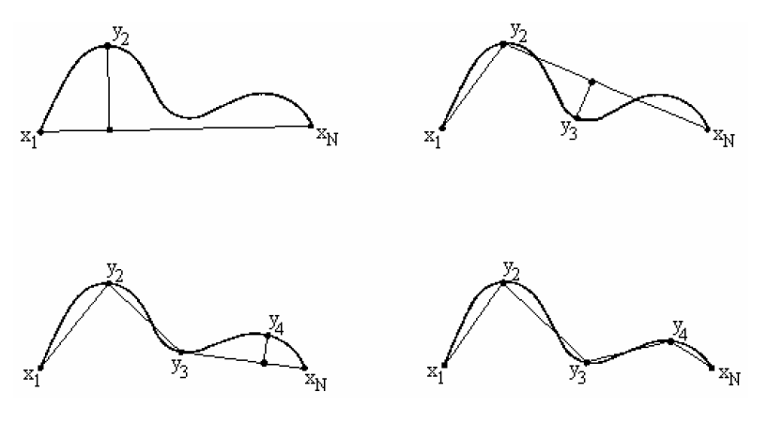
Poligonal yaklaşim
Şekil 2. Poligonal yaklaşım ile nesnenin kritik noktalarının bulunması.

Slide 13
Poligonal yaklaşim
Yukarıdaki şekilde, verilen nesne kenarına poligonal yaklaşım uygulanarak nesnenin kritik noktaları tespit edilmiştir. Bu yaklaşım şu şekilde uygulanmaktadır;
Nesne üzerinde iki nokta seçilir.
Bu iki nokta arasında bir doğru çizilerek, nesne kenarının üzerindeki noktaların bu doğruya olan izdüşüm uzaklıkları hesaplanır.
Bu izdüşüm uzaklıklarından maksimum olanı seçilir. Bulunan bu maksimum uzaklık verilen eşik uzaklık değerinin üstünde ise nesnenin bu noktası kritik nokta (nesne köşesi) olarak alınır.

Slide 14
Poligonal yaklaşim
Başlangıç noktasından başlanarak nesne köşeleri sırayla ardışık olarak birbirine doğru ile bağlanır.
Nesne kenarlarının bu yeni çizilen doğrular üzerindeki izdüşümlerine olan uzaklıkları tekrar hesaplanır ve 3, 4, 5. adımlar, verilen eşik değerinden küçük veya eşit olana kadar tekrarlanır.

Slide 15
Poligonal yaklaşim
Bu işlemler sonucunda nesne sınır çizgisine yakın küçük doğru parçalarından oluşan yeni bir nesne kenarı elde edilir. Bu küçük doğrular kritik noktaların birleştirilmesi ile elde edilir. Kritik noktalardan oluşan nesneye ait özellikler bir vektör halinde yazılarak nesnenin öznitelik vektörü elde edilir.

Slide 16
Zincir kodlari
Sayısal görüntü, kenar çıkarma işleminden geçirildikten sonra, nesnenin sadece dış çizgileri kalır. Bundan sonraki adımda nesnenin kenar bilgilerinin kodlanması gerekir. Kodlama işlemi için zincir kodları kullanılabilir. İki tip zincir kodlama şekli mevcuttur; dörtlü ve sekizli zincir kod.

Slide 17
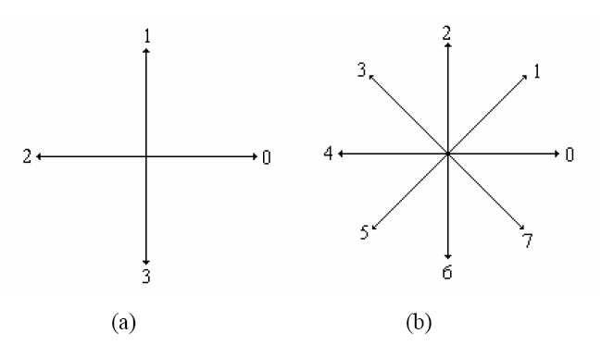
Zincir kodlari
Şekil 3. a) Dörtlü, b) Sekizli zincir kod.

Slide 18
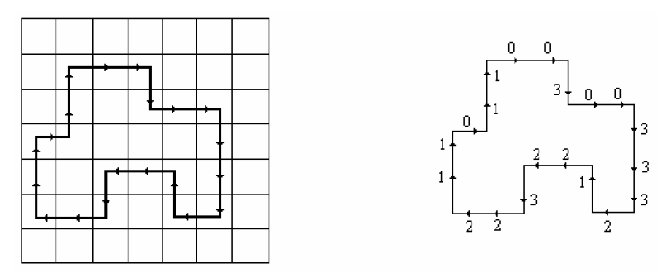
Zincir kodlari
Şekil 4’de basit bir nesne ve bu nesneye ait dörtlü zincir kod gösterimi verilmiştir.
Şekil 4. Verilen sayısal görüntünün sınırlarının dörtlü zincir kod gösterimi.

Slide 19
Zincir kodlari
Buna göre verilen nesnenin öznitelik vektörü şu şekilde oluşur.
V = [0 0 3 0 0 3 3 3 2 1 2 2 3 2 2 1 1 0 1 1]
Nesnenin kenar bilgilerini daha hassas bir şekilde kodlamak için sekizli zincir kod kullanılması daha iyi sonuç verir. Şekil 5’de buna ilişkin bir örnek verilmiştir.

Slide 20
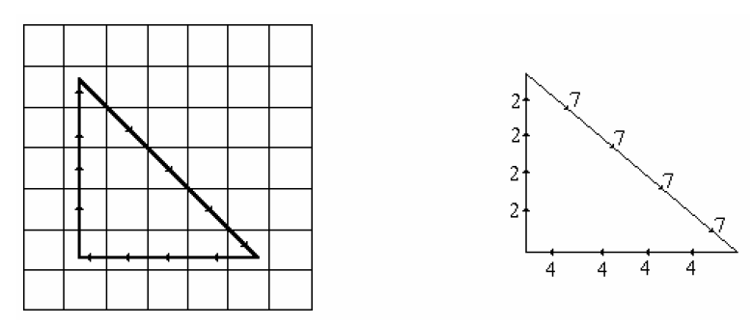
Zincir kodlari
Şekil 5. Verilen nesnenin sınırlarının sekizli zincir kod ile kodlanması

Slide 21
Zincir kodlari
Bu nesnenin öznitelik vektörü ise şu şekilde oluşur;
V = [7 7 7 7 4 4 4 4 2 2 2 2]
Sekizli zincir kodunun dörtlü zincir koduna göre en önemli üstünlüğü yatay ve dikey kenar çizgilerinin yanı sıra çapraz kenar çizgilerini de kodlama imkanı tanımasıdır.

Slide 22
Zincir kodlari
Zincir kodları ile nesnenin kenarlarının hangi yönde ne kadar devam ettiği tespit edildikten sonra elde edilen bu öznitelik vektörüne, çeşitli işlemler uygulanarak daha küçük boyutta ve tüm nesneler için daha genel bir vektör oluşturulabilir. Mesela; öznitelik vektörü şu hale getirilebilir.
V = [V0, V1, V2, ....., V7]
Elde edilen bu öznitelik vektörü, sonraki bölümlerde anlatılacak sınıflandırıcıların girişine verilerek nesne sınıflandırılması yapılabilir.

Slide 23
Zincir kodlari
Burada;
V0 : Toplam köşe sayısı,
V1 : En küçük kenarın en büyük kenara oranı,
V2 : 0 ile 45 derece arasındaki açıların kaç tane olduğu,
V3 : 46 ile 90 derece arasındaki açıların kaç tane olduğu,
V4 : 91 ile 135 derece arasındaki açıların kaç tane olduğu,
V5 : -0 ile -45 derece arasındaki açıların kaç tane olduğu,
V6 : -46 ile -90 derece arasındaki açıların kaç tane olduğu,
V7 : -91 ile -135 derece arasındaki açıların kaç tane olduğunu gösterir.

Slide 24
Açı-Uzunluk Yöntemi
Pek çok yapısal örüntü tanıma modeli vardır. Bunlardan biri olan açı/uzunluk yönteminin yapısı, Şekil 6’da görülen, T harfinin örüntüsü örnek alınarak açıklanmaya çalışılmıştır.
Bu yöntemde T harfi yönlü bir geometriksel şekil olarak düşünülmüştür. Harf birim uzunluk ve açı ile tanıtılmıştır. ‘1’ numara ile gösterilen kısım referans açı olarak alınmış diğerleri de ona bağlı açılarla belirtilmiştir. T harfini tanıtan açı ve uzunluk değerleri, Tablo 1 ’de gösterilmiştir. Bu değerler kullanılarak verilen nesne için öznitelik vektörü kurulabilir.

Slide 25
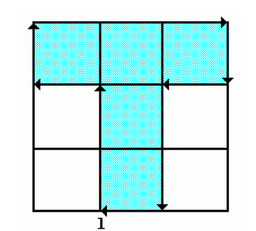
Açı-Uzunluk Yöntemi
Şekil 6. T alfabetik karakter örüntüsünün yapısal modeli.

Slide 26
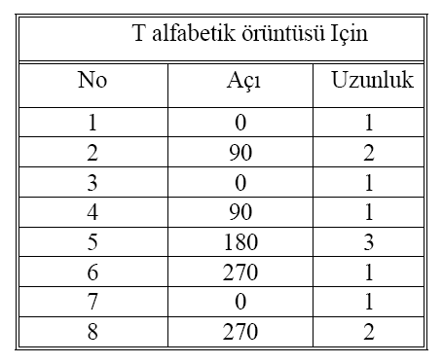
Açı-Uzunluk Yöntemi
Tablo 1. T harf örüntüsünün açı/uzunluk yöntemine göre yapısal özellikleri.

Slide 27
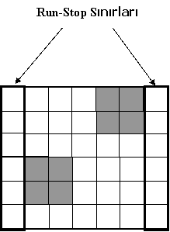
Run-lenght kodu:
Görüntüdeki ardışık siyah ve beyaz piksellerin sayısı şeklinde bir kodlama yöntemidir.
Run-lenght kodu: (323252328)
Başlangıç bit bilgisi “0” eklenecek olursa;
R=[0, 3, 2, 3, 2, 5, 2, 3, 2, 8)]
Orijinal görüntü 30 pikselden oluşmaktadır. 30 byte’lık bellekte yer tutar. Ancak run-lenght kodlu görüntü bilgisi, başlangıç rengi dahil 8 byte’lık yer tutacaktır.
Şekil 8 Run-lenght kodunun gösterimi

Slide 28
Yatay ve dikey projeksiyonlar:
Görüntü matrisi içerisinde her bir yatay sıradaki siyah piksel sayısı yatay projeksiyon, her bir dikey kolondaki siyah piksel sayısı dikey projeksiyon değerini verecektir. Aşağıdaki formül yardımıyla yatay ve dikey projeksiyon değerleri hesaplanır.

Slide 29
Maskeleme yöntemi:
Aşağıda örnekte verilmiş olan maskeler uygulamaya yönelik olarak tasarlanırlar ve görüntü içerisinde her bir maskenin tekrarlanma sıklığı (frekansı) hesaplanır. Her bir maske için elde edilen frekans değerleri ayırt edici kriter yani özellik olarak kullanılırlar.

Slide 30
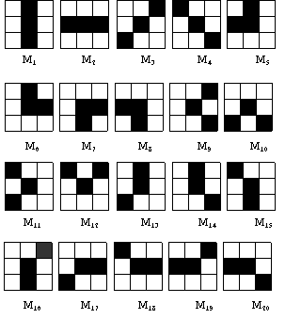

Slide 31
(Eccentricity) Dış merkezlilik: Dış merkezlilik hesaplamanın en kolay yolu maksimum A krişinin; A kirişine dik olan B krişine oranı şeklindedir.
e= A/B
A
B

Slide 32
Compactness (Yoğunluk): Compactness, çevrenin karesinin alana oranı şeklinde hesaplanabilir. Bu özellik “shape factor (şekil faktörü) olarak da tanımlanmaktadır.

